Slide 1
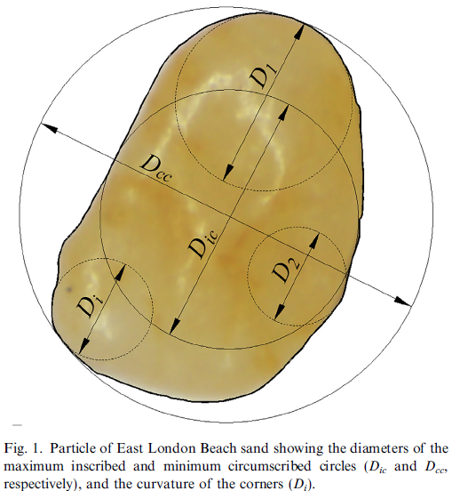

The shape of sand particles: Assessments of three-dimensional form and angularity
A.W. Bezuidenhout, M. Bodhania, L. Tiroyabone, C. Eddey, L.A. Torres-Cruz, Soils and Foundations, Volume 64 DOI: https://doi.org/10.1016/j.sandf.2024.101437
概要
粒子形状は土の力学特性に重大な影響を与える．
形状は一般的に，形(aspect ratio)，角度(sharpness)，粗さ(texture)で表される．
砂粒子の形状と角度の特性について考察する．
焦点変動法により粒子形状の3D特性評価を行い変動性や粒子径との相関を調べる．
角度は，楕円度Eと粒子形状の相関および様々な種類の砂の角度を特徴づけるための楕円度Eの適合性を調べる．
P₀ is the perimeter of the particle,
Pe is the perimeter of an ellipse with an area (A) equal to the area of the 2D projection of the particle
まとめ
焦点変動法から推定された粒子高さと直接測定された高さはよく一致．また，様々な種類の砂に適用可能．
粒子の形状は地盤の種類や狭い範囲内であっても著しく異なった．
楕円度は角ばった粒子と丸みを帯びた粒子を区別するのに適しているが，半丸みと完全な丸みを帯びた粒子を区別することはできない．
コメント・新規性
Introでこれまでの粒子形状特性に関する研究の進歩がわかる．
これらの形状特性は液状化にも影響?．
砂粒子の形状：三次元形状と角度の評価
M. Kunisawa

